Slide 1
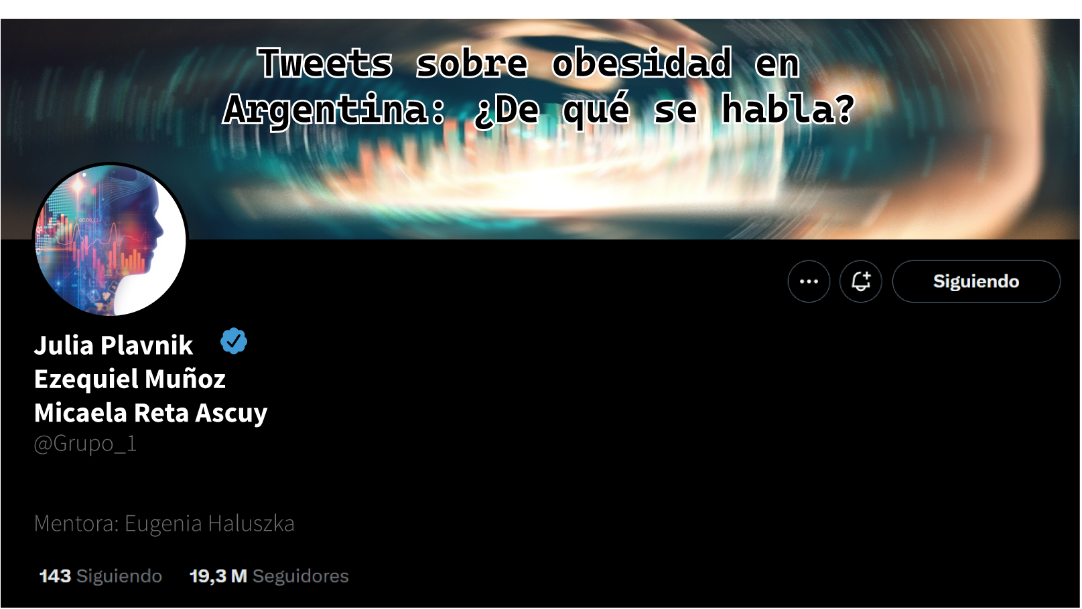

Slide 2
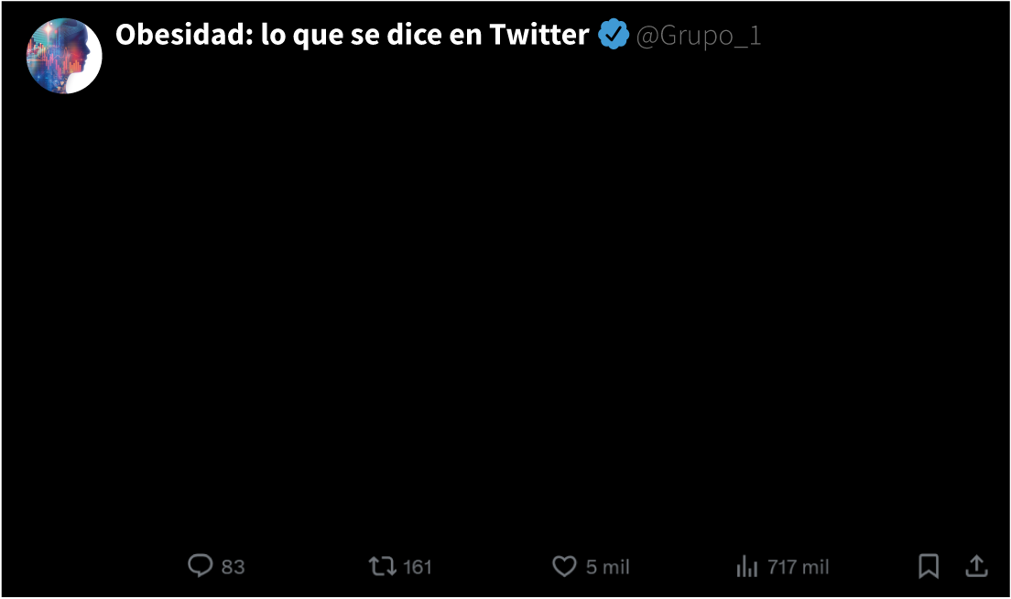
Durante el año 2024, se recolectaron 11.111 tuits publicados sin pausa usando palabras claves cuidadosamente seleccionadas.
La base de datos resultante de estos tweets nos permitirá responder:
💬¿De qué se habla realmente cuando se menciona la obesidad?
🕰️¿Cómo cambia la conversación según el momento del año?
🎭¿Qué tono predomina cuando se tuitea: positivo, negativo o neutro?
#DataBase #OrigenDeDatos #Obesidad #Twitter #Scrapping

Slide 3
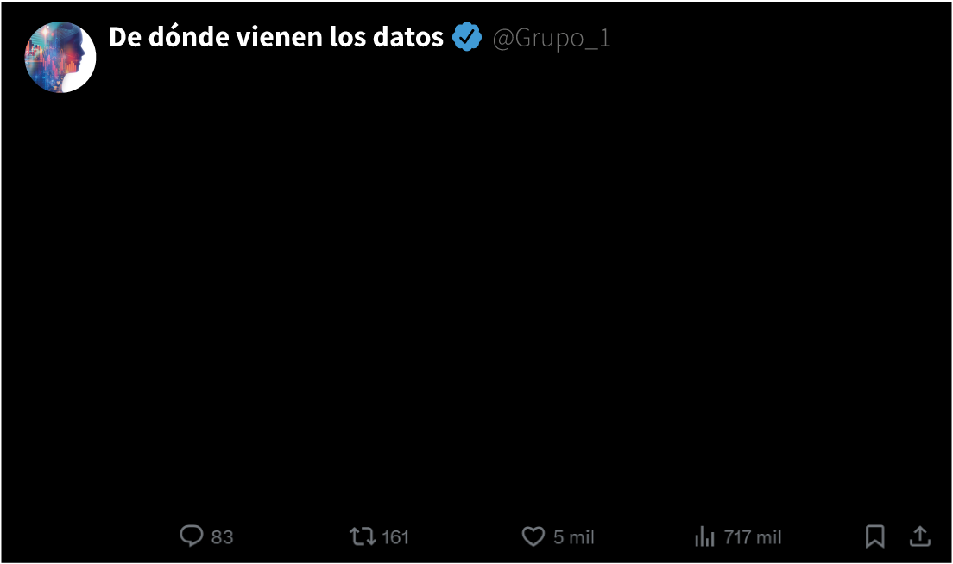
📊Tamaño del data set: 11.111 tweets · 13 variables
🔍Origen de los datos:
Recolección de datos vía scraping con twscrape (librería de Python).
Período: Ene 2024 – Dic 2024, sin interrupción.
Palabras clave: 21 términos relacionados con “obesidad”.
Base almacenada en MongoDB (CCAD – UNC, MinCyT).
#DataBase #OrigenDatos #Twitter #Scraping #DataSet

Slide 4
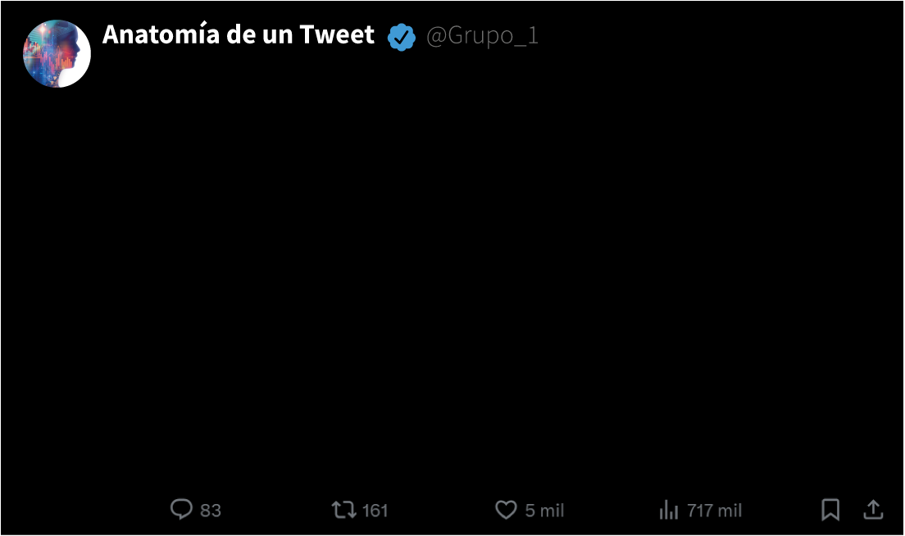
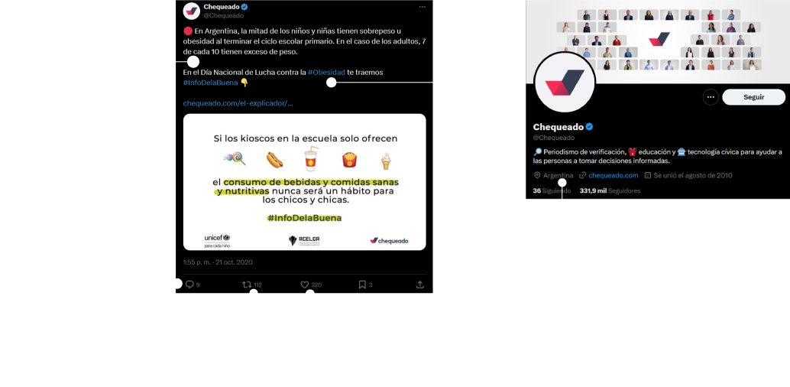

Slide 5
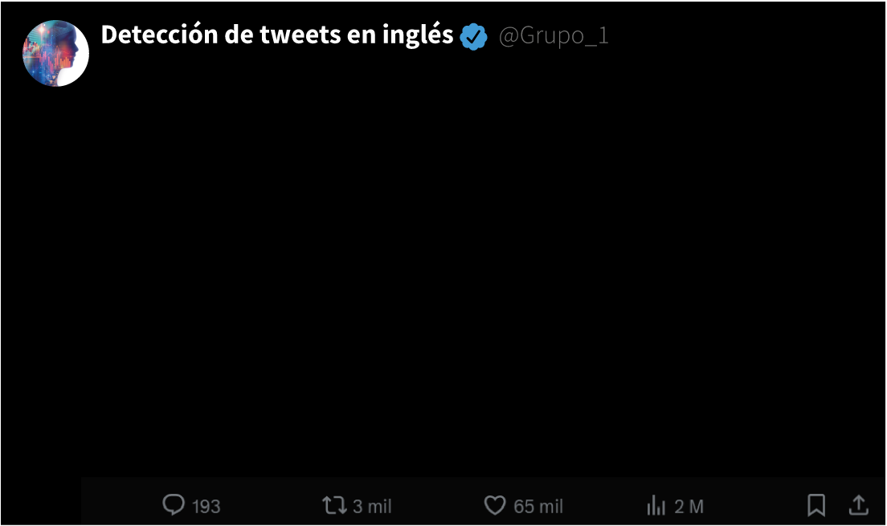
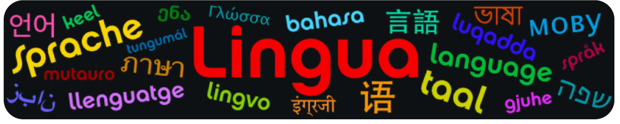
Uso de la librería Lingua:
📢 Precisa incluso con textos cortos y ruidosos como los tweets.
❌ Se eliminó el marcador link_url para mejorar la detección.
🎯Se ajustó minimum_relative_distance = 0.05 para aumentar la sensibilidad sin perder precisión.
#FiltracionIdioma #Lingua #LimpiezaDatos

Slide 6


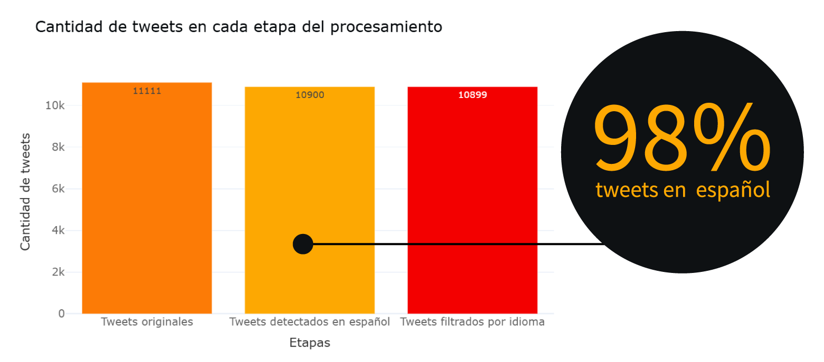
Resultados aplicando Lingua:
10.900 tweets en español.
154 en inglés.
🌍 57 sin idioma reconocido (entre ellos japonés, francés)

Slide 7
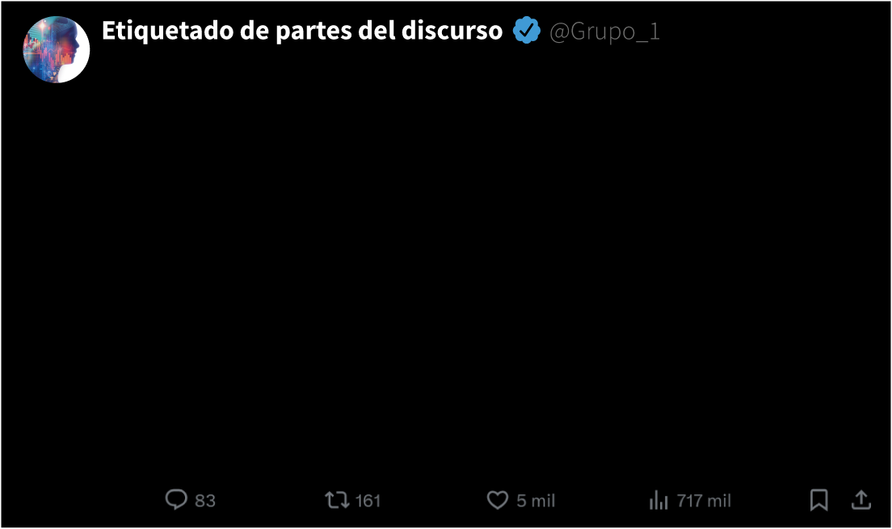

Slide 8
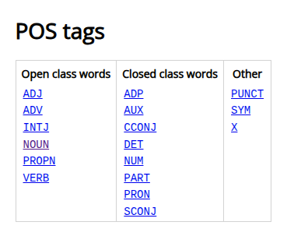
Etiquetado de partes del discurso (POS tagging)
Enfoques basados en reglas
Diccionarios léxicos y reglas
Modelos estadísticos generativos
HMM y variantes
Modelos discriminativos
MaxEnt, MEMM, CRF
Redes neuronales
La librería elegida para realizar esta tarea (spaCy) utiliza modelos basados en redes neuronales y siguen las etiquetas UPOS (Universal Part-of-Speech).

Slide 9
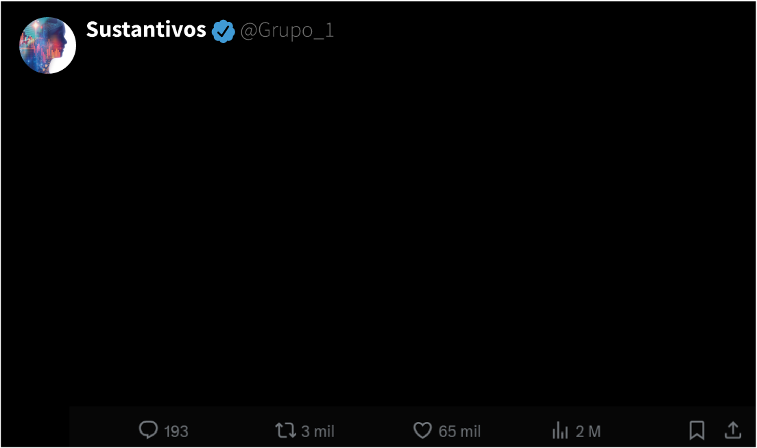

Slide 10
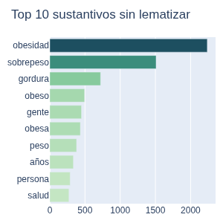
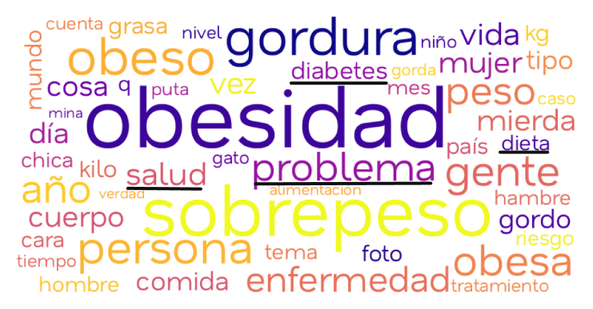
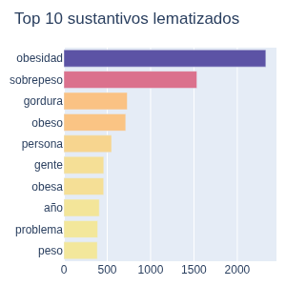
Sustantivos (POS tagging)
Observamos por un lado, las keywords que se utilizaron para realizar la recolección de datos. Por otro lado, términos que nos dan indicios de los tópicos que podemos llegar a encontrar, como salud, problema, dieta, diabetes.

Slide 11
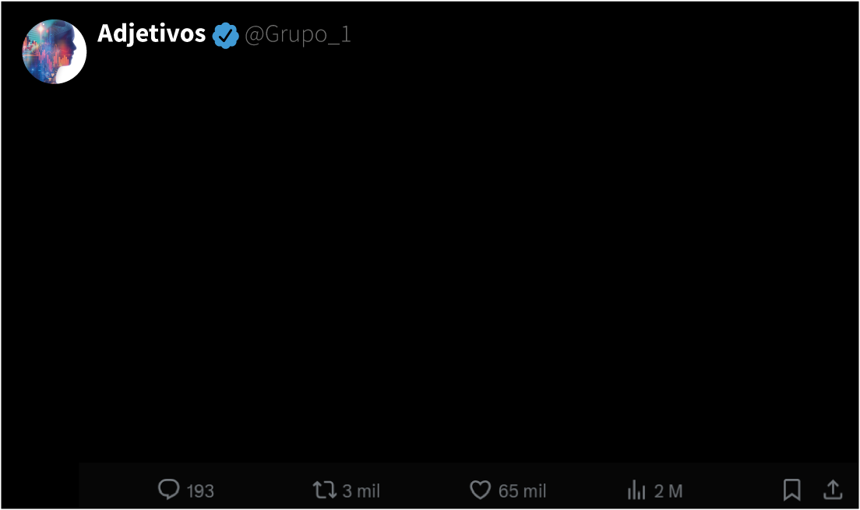

Slide 12
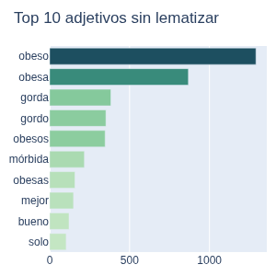
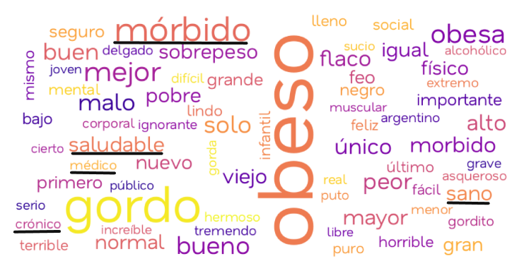
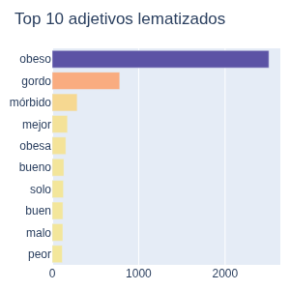
Adjetivos (POS tagging)
Observamos varios descriptores físicos como "flaco", "delgado" y "grande". También varios términos relacionados con la salud y muchos adjetivos que expresan juicios explícitamente negativos.

Slide 13
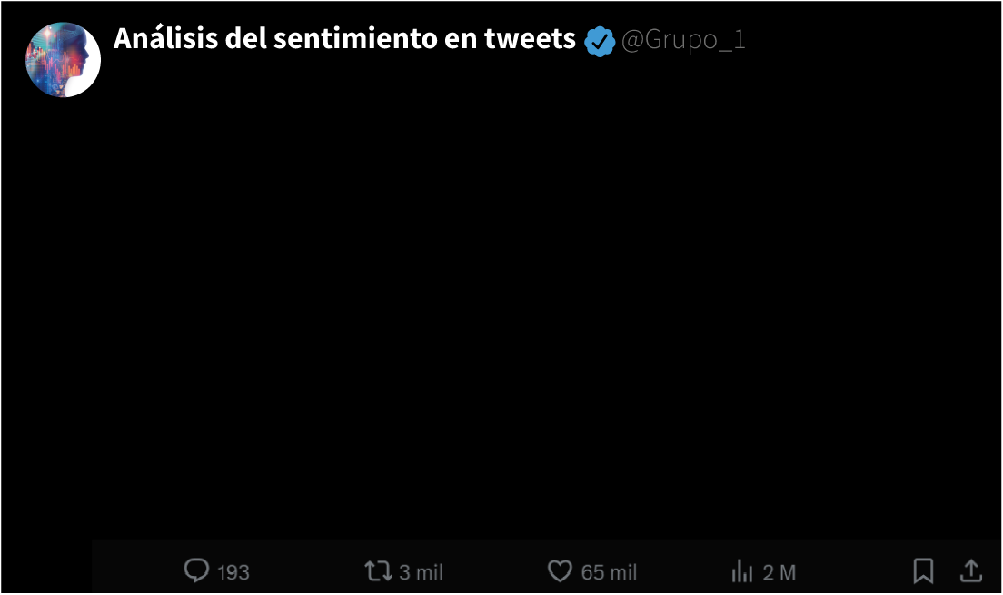

Slide 14
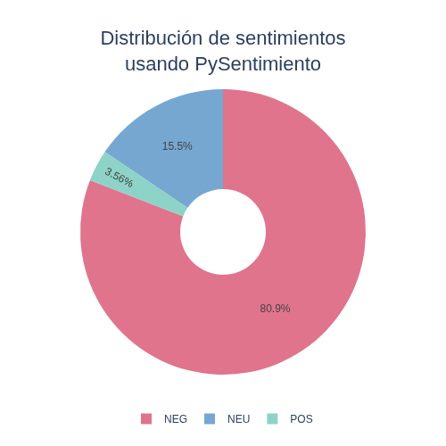
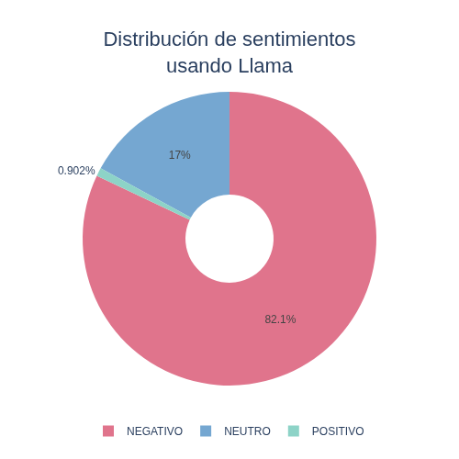
Análisis del sentimiento en los tweets
Utilizamos de manera exploratoria dos modelos, RoBERTuito de la librería Pysentimiento y el modelo Llama 3.2 8B. Con ambos obtuvimos resultados muy similares, un altísimo porcentaje de negatividad y muy pocos comentarios positivos.

Slide 15
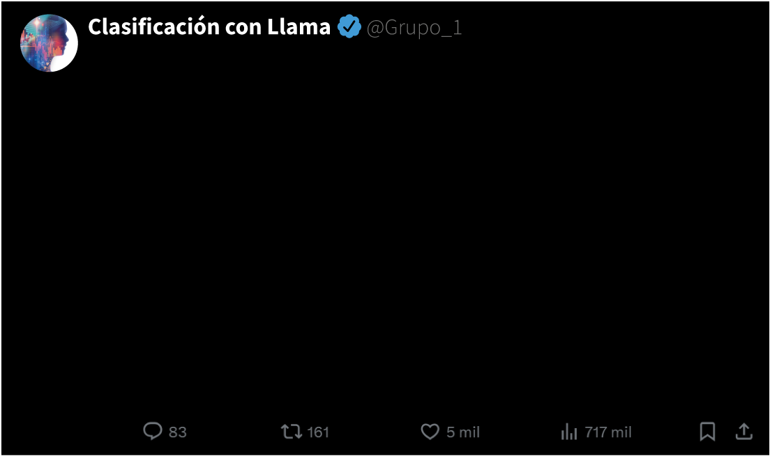

Slide 16
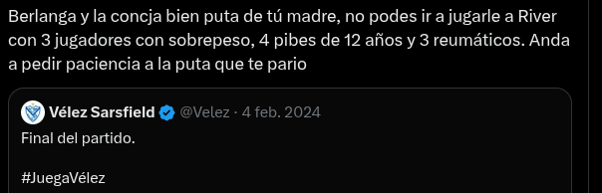
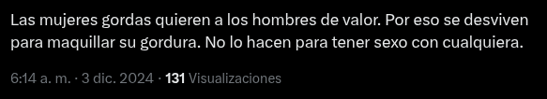
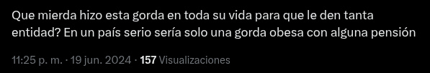
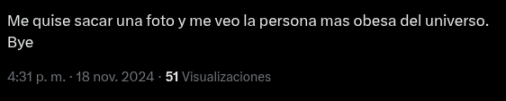
Ejemplos de la clasificación con Llama (negativos)

Slide 18
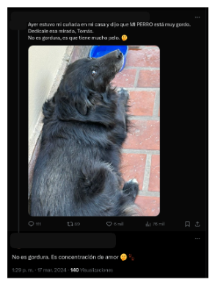
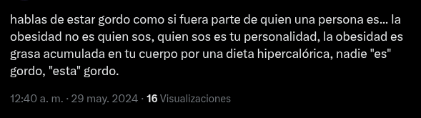
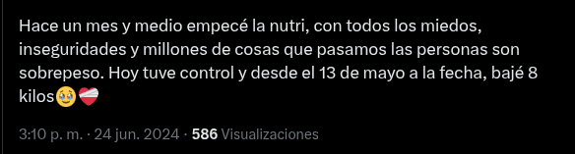
Ejemplos de la clasificación con Llama (positivos)

Slide 19
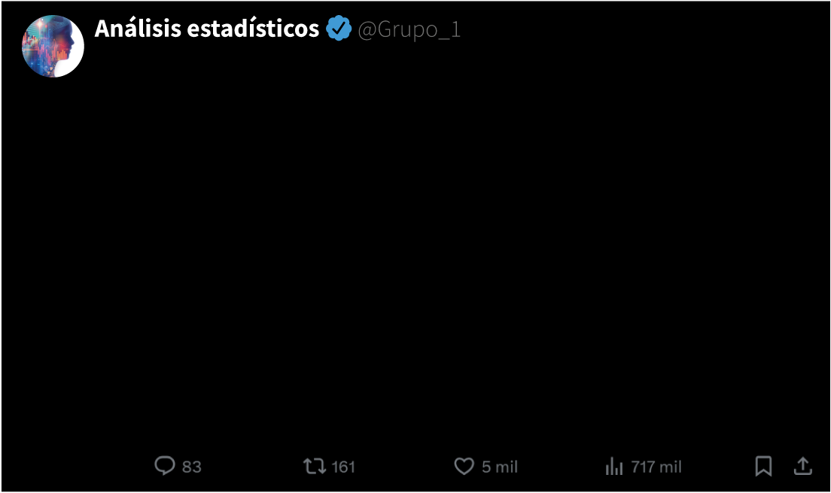

Slide 20
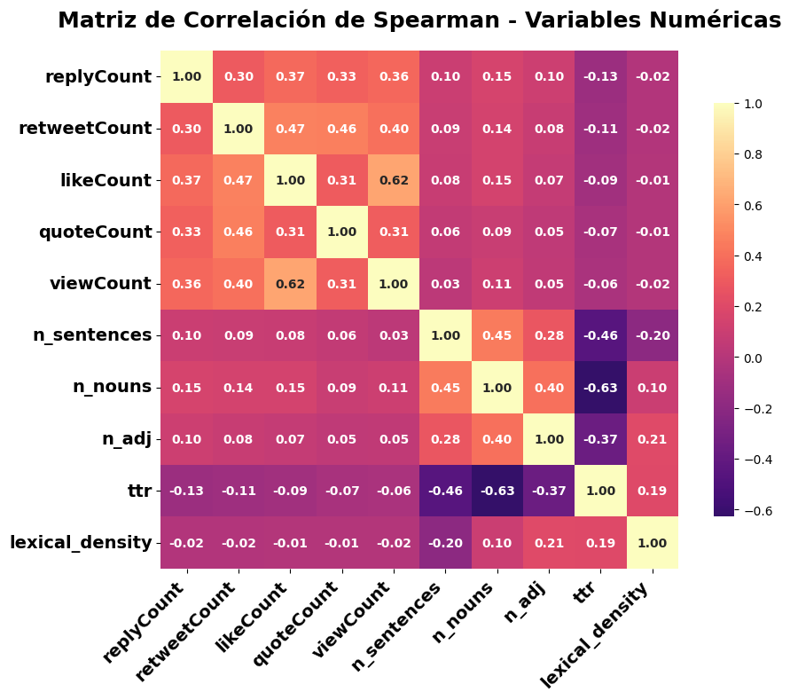
Comentarios sobre los análisis estadísticos
💬(Sobre la correlación entre variables de interacción)
🕰️(Sobre la correlación entre nro de oraciones, sustantivos y verbos)
🎭(Cuestionamiento sobre la utilidad del p-valor)

